Slide 1
Prinzipien der β-Oxidation

Slide 2
Inhalt
Fettverdauung
Import der Fettsäuren ins Zytosol
Import freier Fettsäuren in die Mitochondrien
β-Oxidation

Slide 3
FettVerdauung
Hauptquelle von Fettsäuren: Triacylglyceride
Magen: Spaltung durch gastrische Lipide (∼10%)
Duodenum: durch aus Pankreas freigesetzte Pankreaslipase Spaltung der ⍺- ständigen C-Atome
Enterozyt: Freie Fettsäuren und Monoglycerid werden resorbiert, Chylomikronen gebildet und an die Lymphe abgegeben
Cisterna Chyli und Ductus thoracicus leiten Chylomikronen in linkem Venenwinkel in das HKS

Slide 4
Import der Fettsäuren ins Cytosol

Slide 5
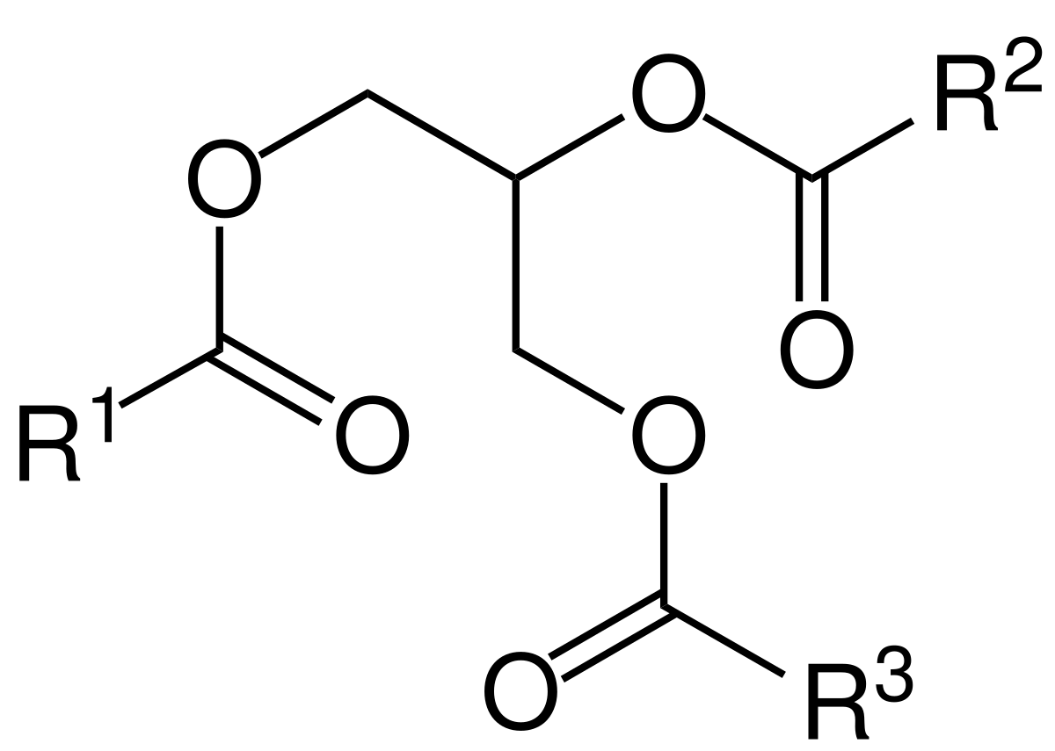
Abbau von Triacylglyceriden
Triacylglycerid aus
  3 Fettsäuren
  Glycerin
Molekül muss in Bestandteile zerlegt werden

Slide 6
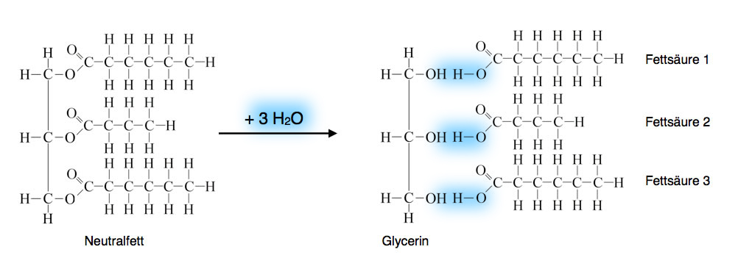
Hydrolytische Esterspaltung des Triacylglycerids

Slide 7
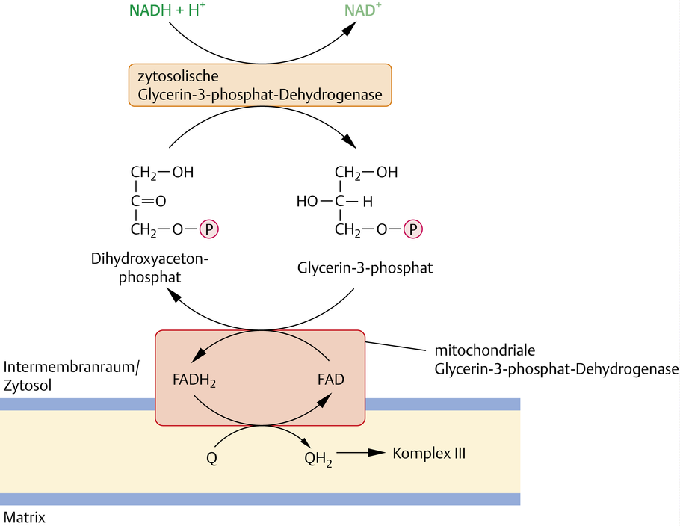
Metabolisierung des Glycerin

Slide 8
Fettsäureaktivierung und intrazellulärer Transport

Slide 9
Fettsäuretransport
Ort der β-Oxidation: Mitochondrienmatrix
Kurzkettige Fettsäuren (<C₁₀) können frei durch innere Mitochondrienmembran diffundieren
Für langkettige Fettsäuren fehlt Transporter
→Aktivierung und Überführung in Transportform

Slide 10
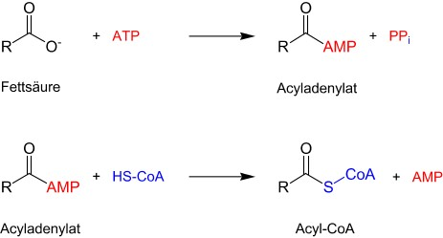
Aktivierung der Fettsäure

Slide 11
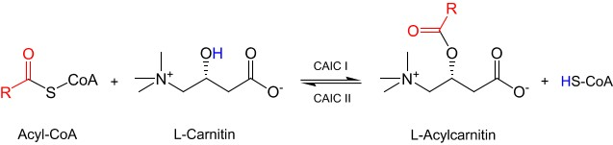
Übertragung Acylgruppe auf Carnitin

Slide 12
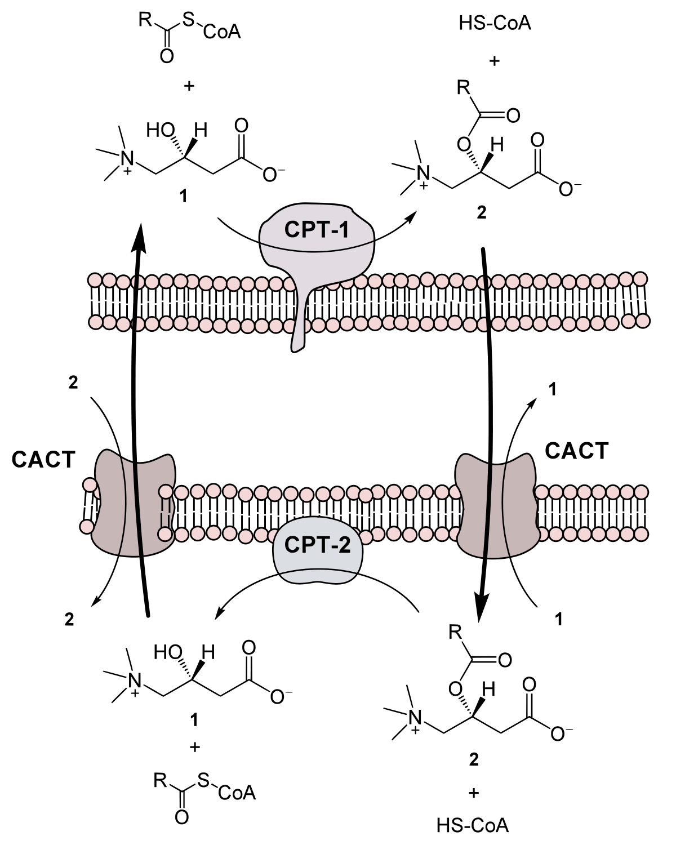
Import mittels Carnitin-Acyltransferase

Slide 13
Rückführung Acyl-CoA

Slide 14
β-Oxidation

Slide 15
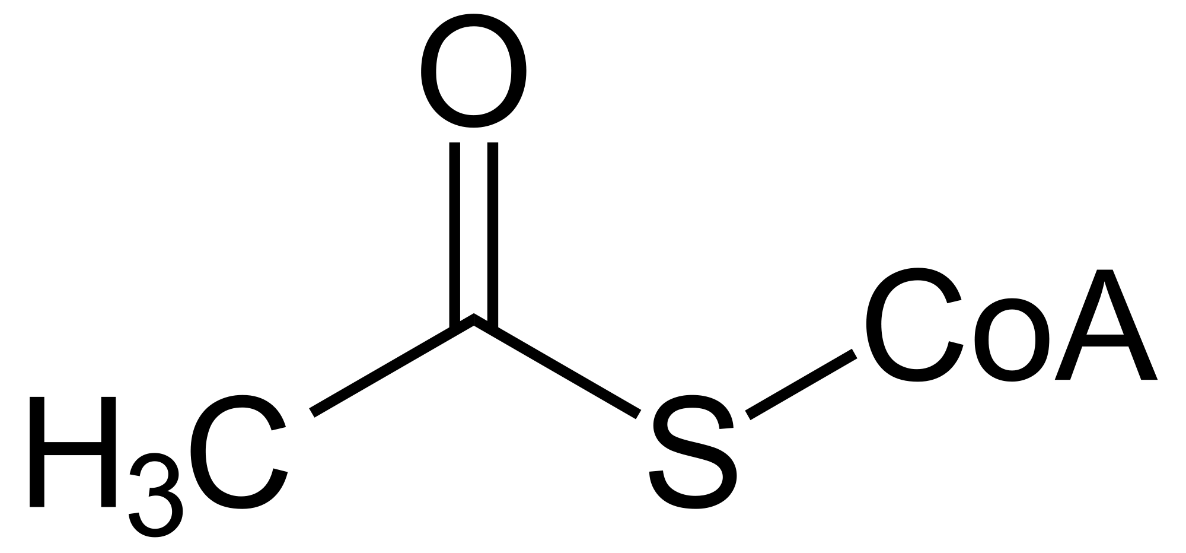

β-Oxidation gradzahliger gesättigter Fettsäure
Fettsäure
Acetyl-CoA

Slide 16
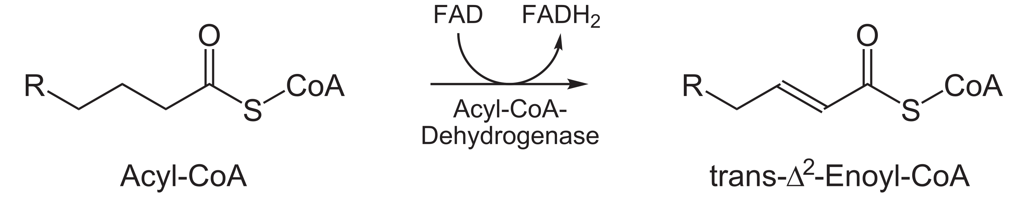
1. Oxidation mittels Dehydrierung

Slide 17
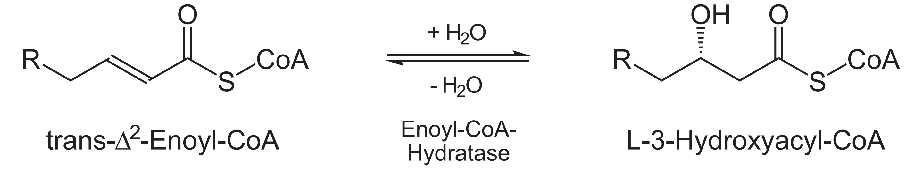
2. Hydratisierung

Slide 18
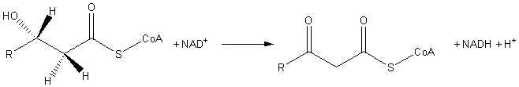
3. Oxidation mittels Dehydrierung

Slide 19
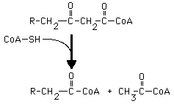
4. Thiolyse: Thioklastische Spaltung

Slide 20
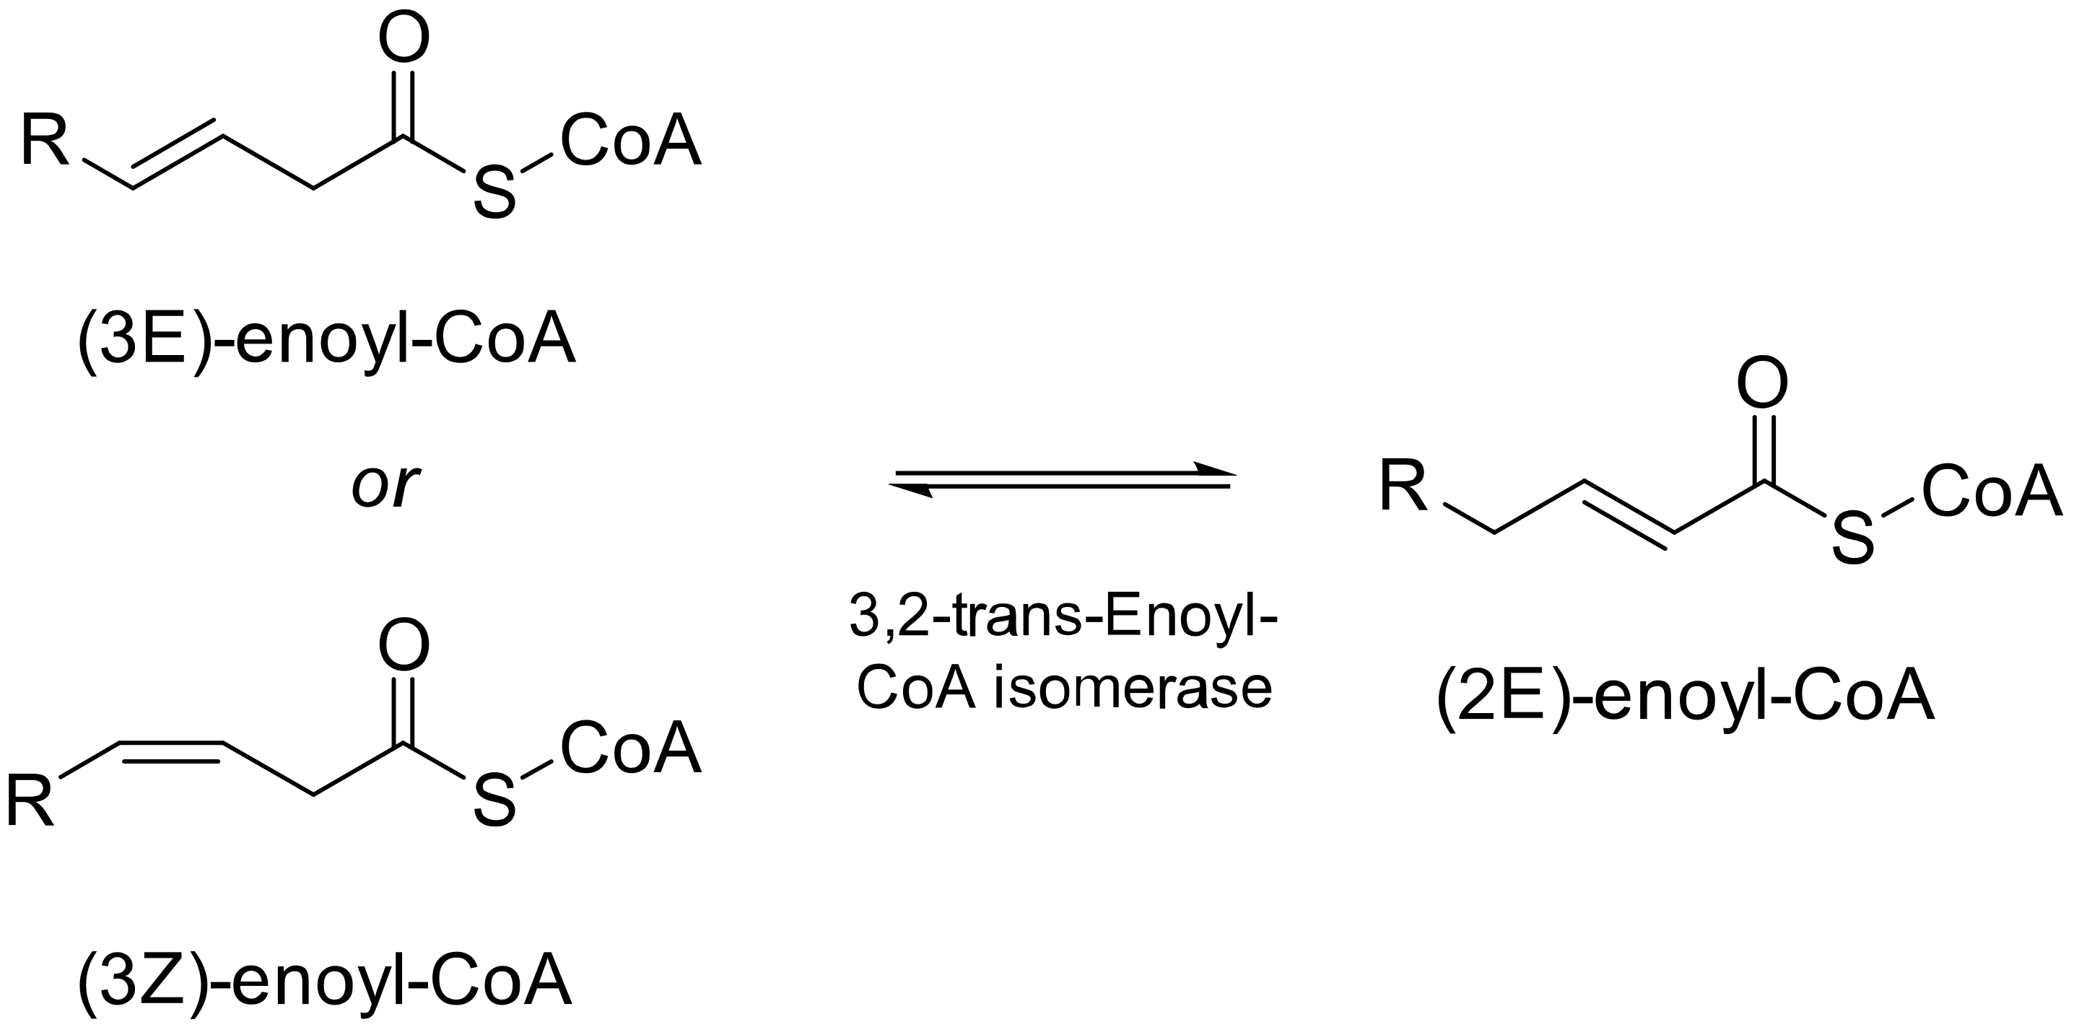
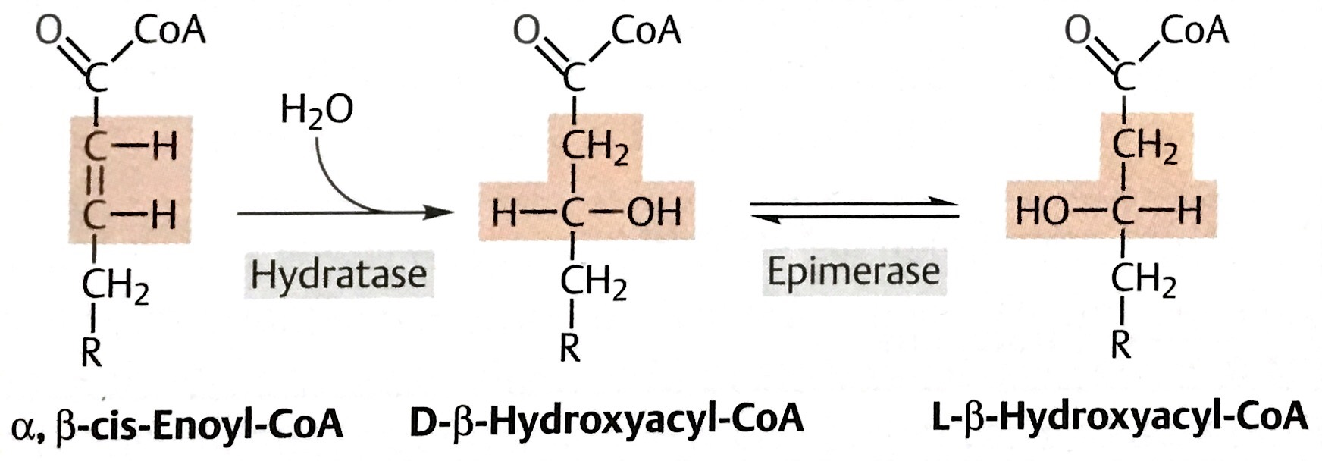
β-Oxidation ungesättigter Fettsäuren
Isomerisierung cis-DB
Verschiebung C-DB

Slide 21
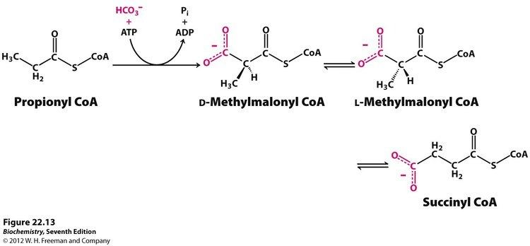
β-Oxidation ungradzahliger Fettsäuren

Slide 22
Energiebilanz der β-Oxidation
Palmitinsäure (16:0) als häufigste gradzahlige gesättigte Fettsäure
Entstehung von 7 FADH₂, 7 NADH, 8 Acetyl-CoA
8 Acetyl-CoA ermöglichen Produktion von 24 NADH, 8 FADH₂ , 8 GTP
→Gesamt-ATP-Gewinn: 106 ATP
Vergleich zu Glukose-Stoffwechsel: 38 ATP

Slide 23
Zusammenfassung:
Fettsäureaktivierung im Cytosol durch Coenzym A
→Acyl-CoA entsteht
Durchtritt durch innere Mitochondrienmembran durch Carnitinbindung
→Antiporter: Acylcarnitin-Translokase
β-Oxidation in Mitochondrienmatrix:
→Oxidation, Hydratisierung, Oxidation (netto +O), Thiolyse
→Verkürzung der Fettsäure um entstehendes Acetyl-CoA
Endprodukt: Gradzahlige FS = Acetyl-CoA → Citratzyklus
Ungradzahlige FS = Succinyl-CoA→Citratzyklus

Slide 24
Quellenangaben Informationen
Duale Reihe Biochemie, 3. Auflage, Kap 8
Müller-Ersterl Biochemie, 2. Auflage, Kap 45

Slide 25
Quellenangaben Grafiken
Bild Esterspaltung: http://u-helmich.de/bio/stoffwechsel/reihe5/5-01.html
Bild Triacylglycerid:
https://de.wikipedia.org/wiki/Triglyceride#/media/Datei:Fat_structural_formulae_V3.svg
Bild Glycerin:
https://viamedici.thieme.de/lernmodule/biochemie/atmungskette+prinzip+und+komponenten?langtext=false&langtext=false
Bild Aktivierung:
http://www.chemgapedia.de/vsengine/media/width/463/height/249/vsc/de/ch/5/bc/chemical_pathways/fettsaeurestoffwechsel/fettsaeureabbau/acyl_coa_synthetase/acyl_coa_synthetase_reaktion_de.svg.jpg
Bild Carnitin Übertragung
http://www.chemgapedia.de/vsengine/media/width/637/height/151/vsc/de/ch/5/bc/chemical_pathways/fettsaeurestoffwechsel/fettsaeureabbau/carnitin_acyltransferase/carnitin_acyltransferase_reaktion_de.svg.jpg

Slide 26
Quellenangaben Grafiken
Bild Import
https://de.wikipedia.org/wiki/Carnitin-Acyltransferase-System#/media/Datei:Carnitine_carrier_system.svg
Bild Acyl-CoA-Dehydrogenase
https://en.wikipedia.org/wiki/Acyl-CoA_dehydrogenase#/media/File:Beta-Oxidation1.svg
Bild Enoyl-CoA-Hydratase
https://upload.wikimedia.org/wikipedia/commons/thumb/8/8d/Beta-Oxidation2.svg/2880px-Beta-Oxidation2.svg.png
Bild 3-Hydroxyacyl-CoA-Dehydrogenase
https://upload.wikimedia.org/wikipedia/commons/a/a2/FattyAcid-MB-OxidationByNAD.png
Bild Thioklastische Spaltung:
https://library.med.utah.edu/NetBiochem/FattyAcids/9_2d.html
Bild Verschiebung C-DB
https://en.wikipedia.org/wiki/Enoyl_CoA_isomerase#/media/File:Enoyl-CoA_isomerase_reaction_cis-trans.svg

Slide 27
Quellenangaben Grafiken
Bild: Isomerisierung cis-DB
Duale Reihe Biochemie, 3. Auflage, Kap. 8.4, S. 127
Bild: Ungerade Fettsäuren
https://alchetron.com/cdn/propionyl-coa-be812c6f-ab76-4f9a-9f1c-9e7dc1f142e-resize-750.jpeg

